Slide 1
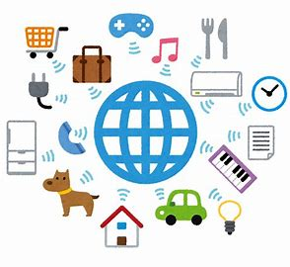
身の回りの情報化

Slide 2
目次
①現在のパソコンやインターネットの普及状況
②家庭でのインターネット利用による生活の変化

Slide 3
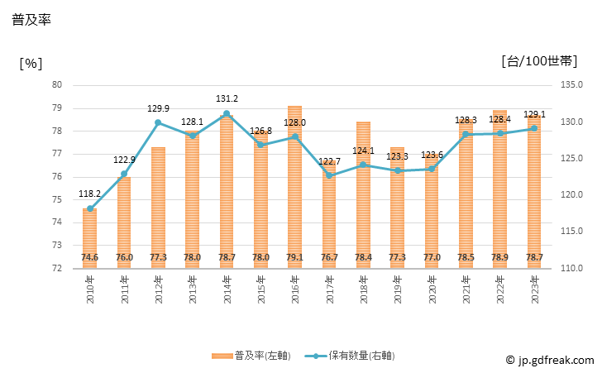
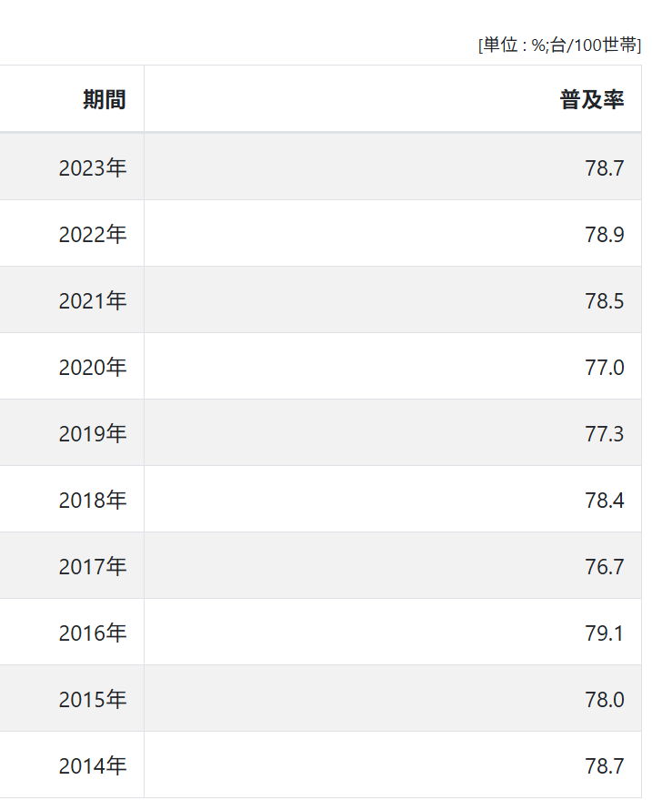
現在のパソコンやインターネットの普及状況
パソコンの普及率
パソコンの普及率は78.7％
（参考：自分専用47％ 家族共有22％）

Slide 4
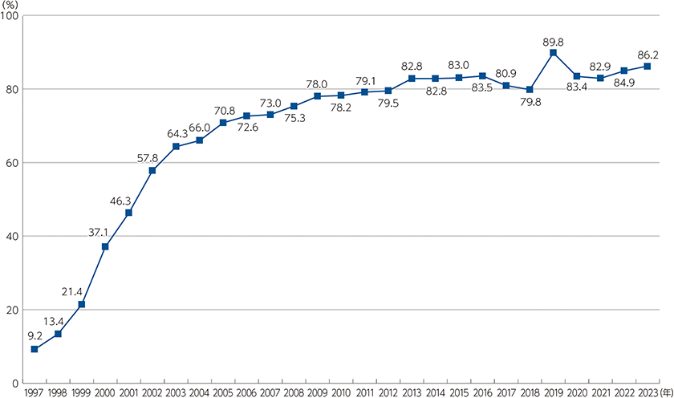
現在のパソコンやインターネットの普及状況
インターネットの
普及率
2023年のインターネット利用率は86.2％
このデータは、全体の家庭や個人の大多数がインターネットに接続していることを示しています。

Slide 5
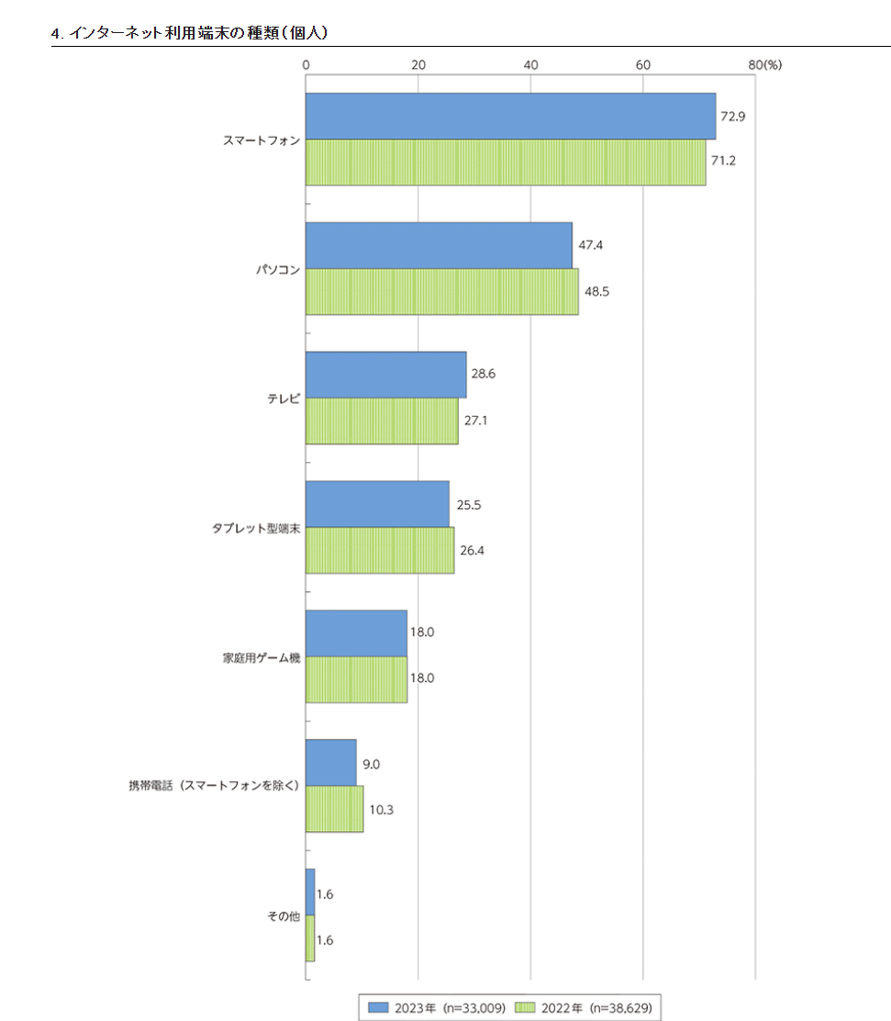
現在のパソコンやインターネットの普及状況
端末別利用率
■スマートホン 72.9％
■パソコン 47.4％
■テレビ 28.6％
■タブレット端末 25.5％
■家庭用ゲーム機 18.8％
・スマートフォン72.9％
・パソコン47.4％

Slide 6
自分の家庭でのインターネット
利用状況
利用目的
コミュニケーション、情報収集、娯楽、学習、仕事
利用端末
パソコン、スマートフォン、
タブレット
接続方法
Wi-fi,モバイルデータ

Slide 7
家庭でのインターネット利用の増加による
生活の変化
①オンラインショッピングの普及
②自宅でのリモートワークの増加
③オンライン教育の拡充
④エンターティメントの多様化

Slide 8
情報提供側の変化
①デジタルコンテンツの充実
②カスタマイズされた情報提供
③双方向コミュニケーションの促進

Slide 9
まとめ
・インターネット普及の発展により、身近では、情報機器での
SNSのコミュニケーションのやり取りや遠隔での学習やネット
通販での買い物をする機会が増えた。
・インターネットの普及により、メールのアプリが多様化し、
見知らぬ人とのやり取りや目に見えない怖さがある為、
そのことを気を付けながら、情報機器を扱っていかないと
いけない。
・スマートフォンやタブレットなどの情報機器は、とても
便利なものであり、情報機器は、日常生活に欠かせない
ものである。

